Slide 1
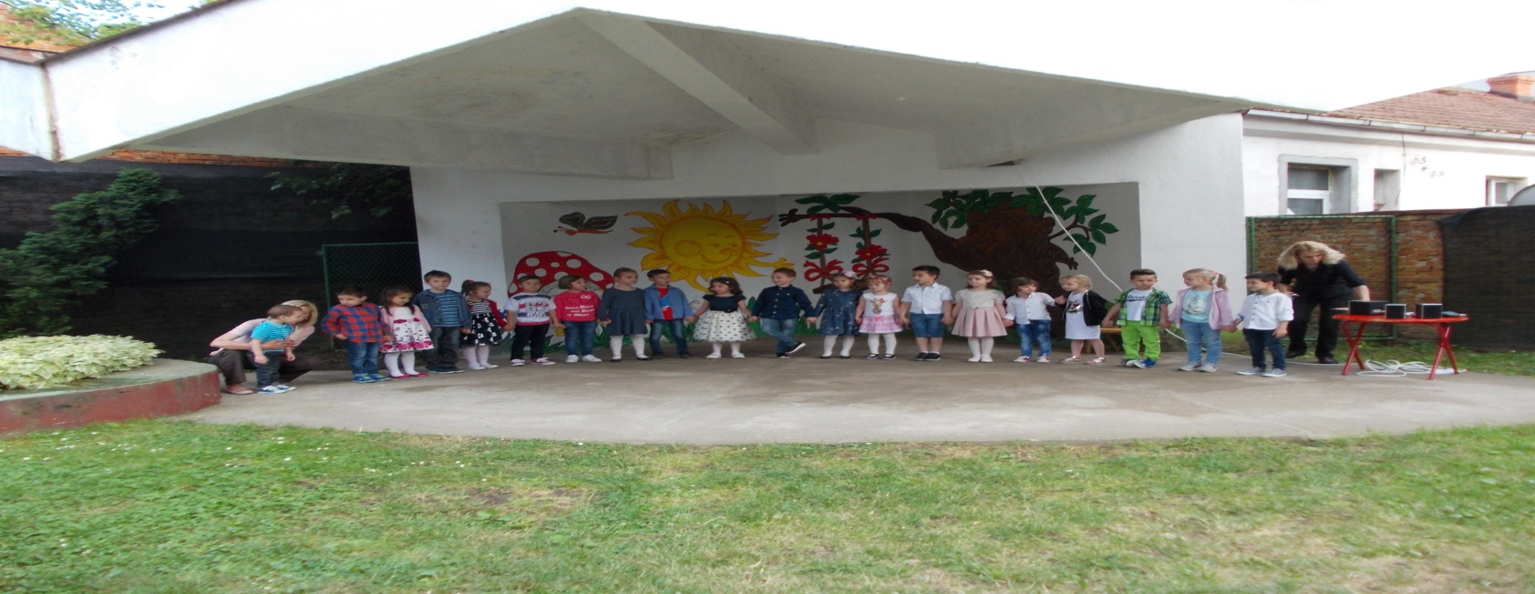
Вртић Дечји Клуб
Приредба за родитеље
Јун.2107.
Крушевац

Slide 2
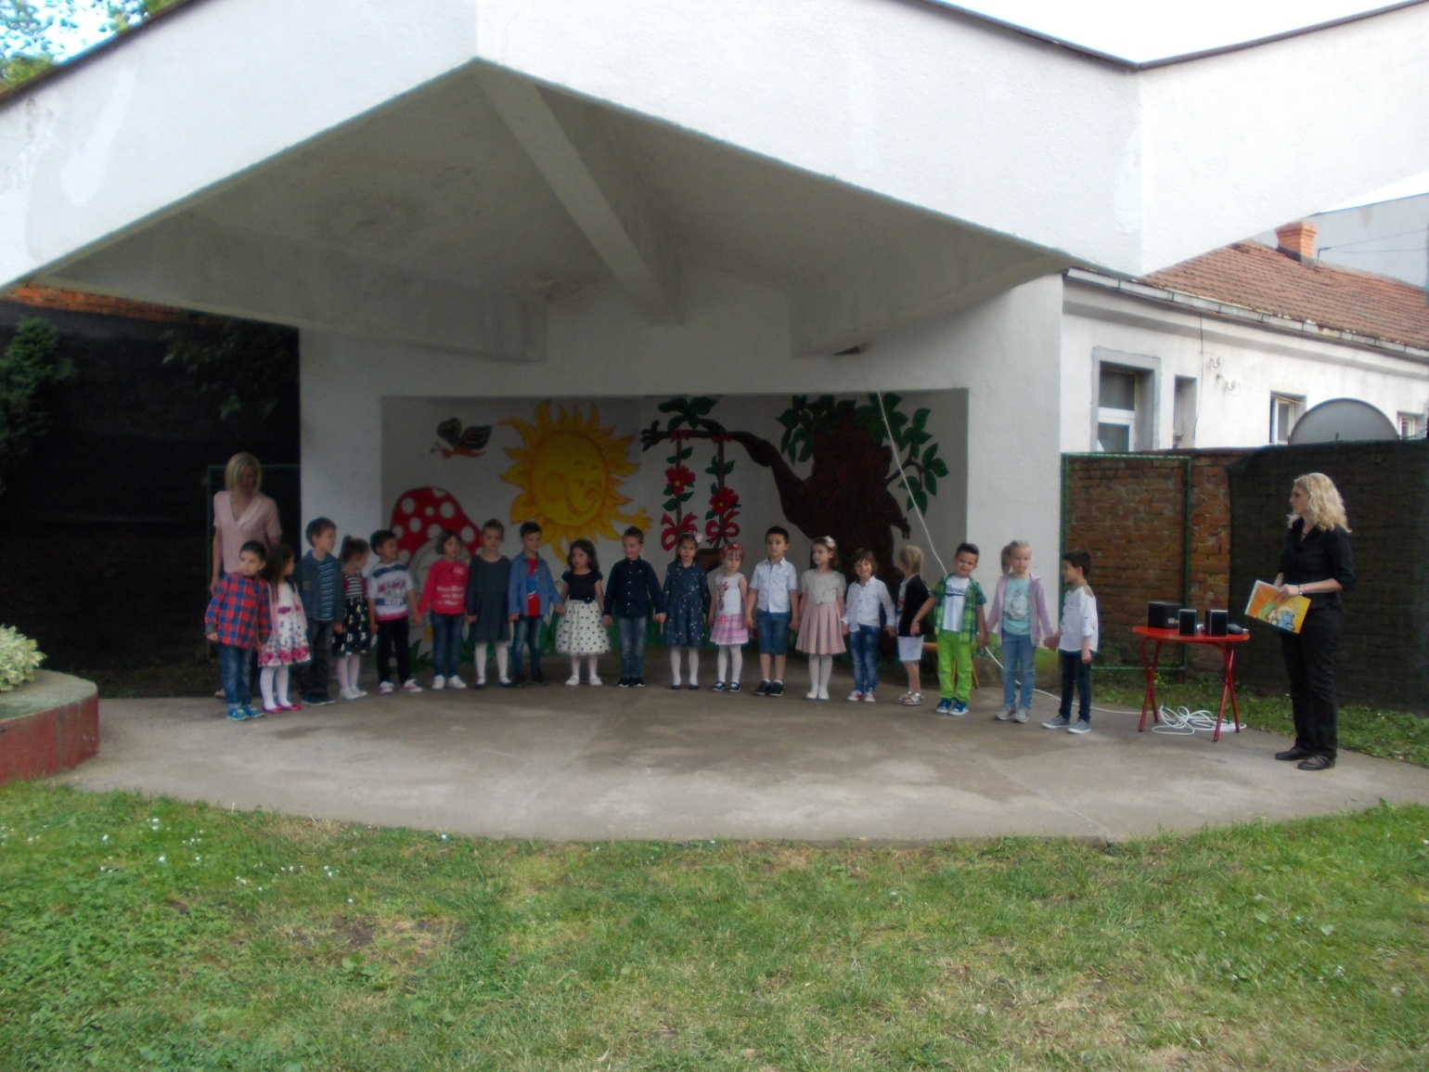
Приредба за родитеље

Slide 3
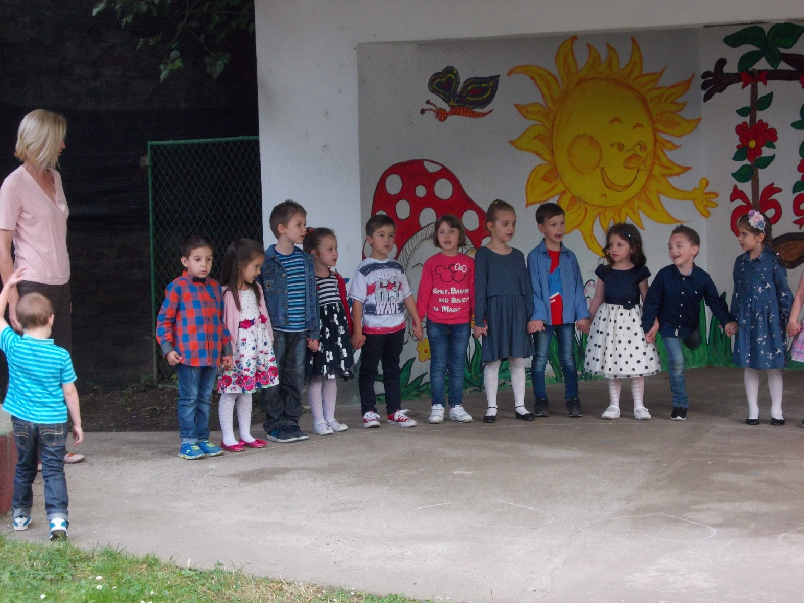
Приредба за родитеље

Slide 4
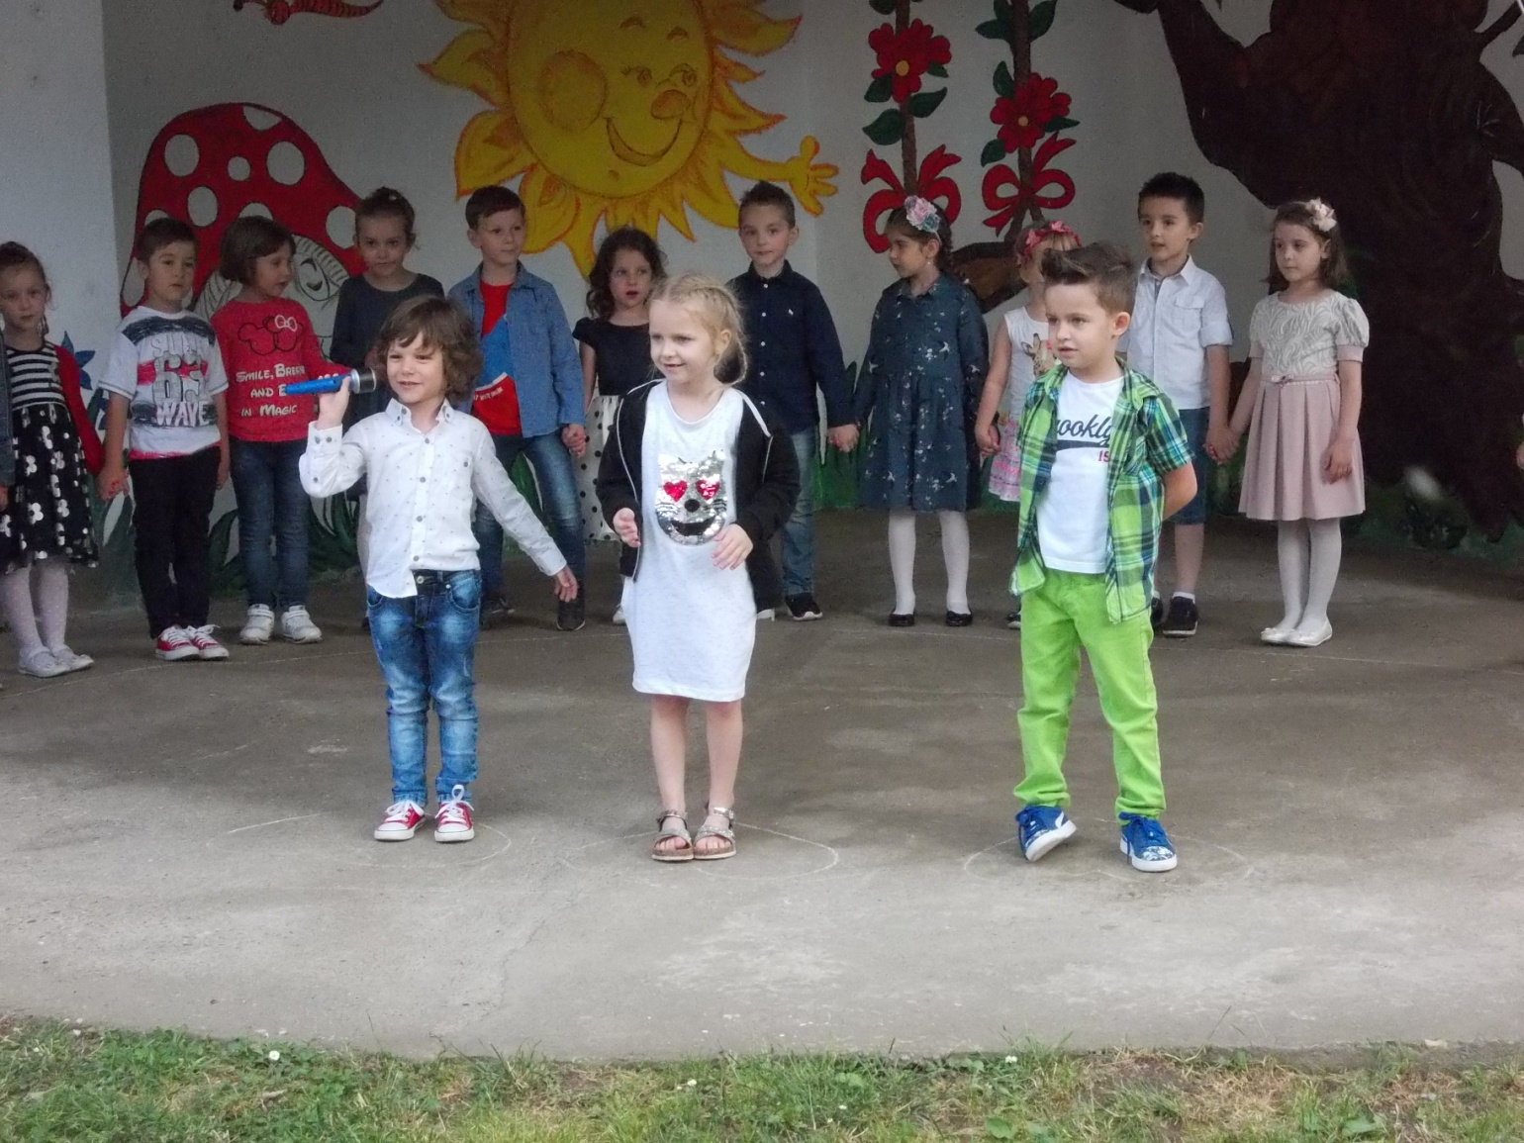
Приредба за родитеље

Slide 5
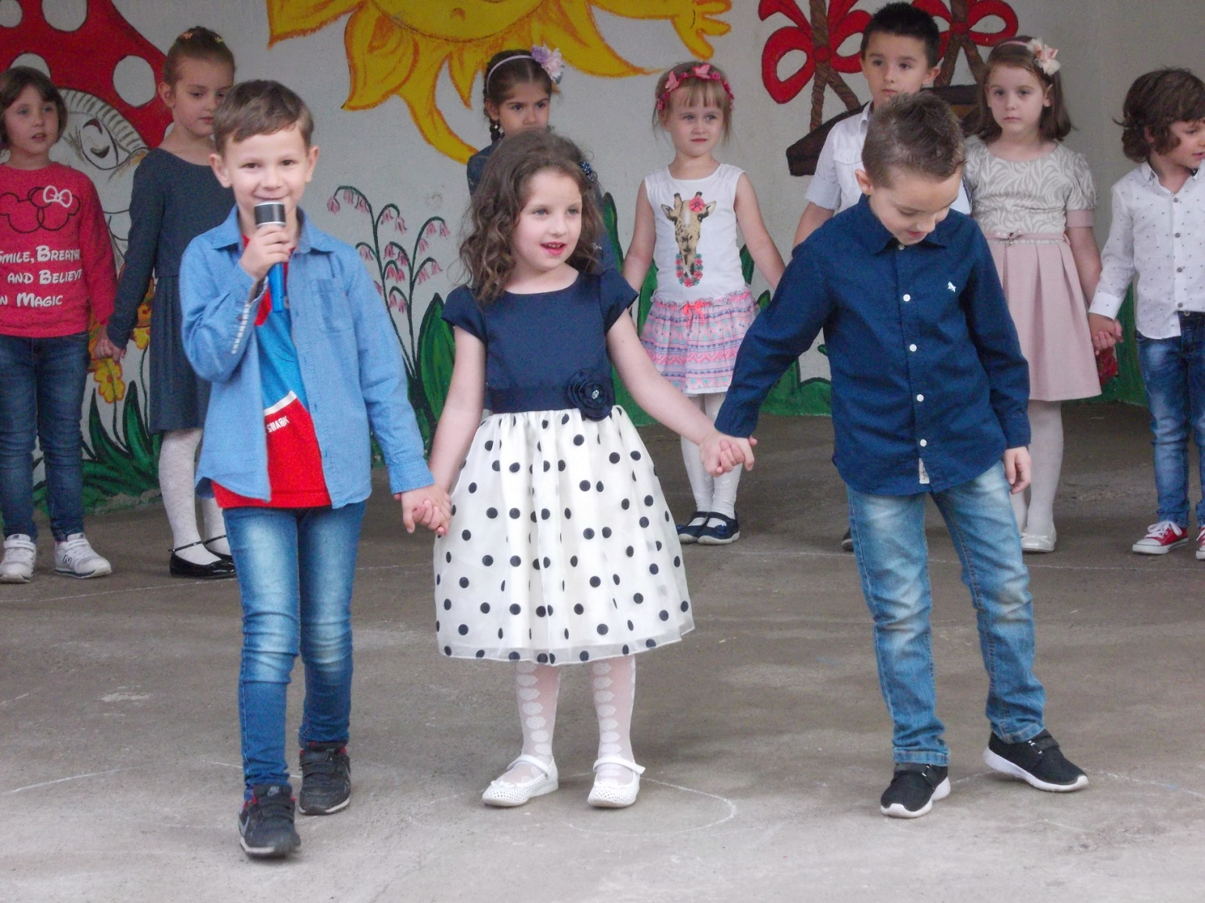
Приредба за родитеље

Slide 6
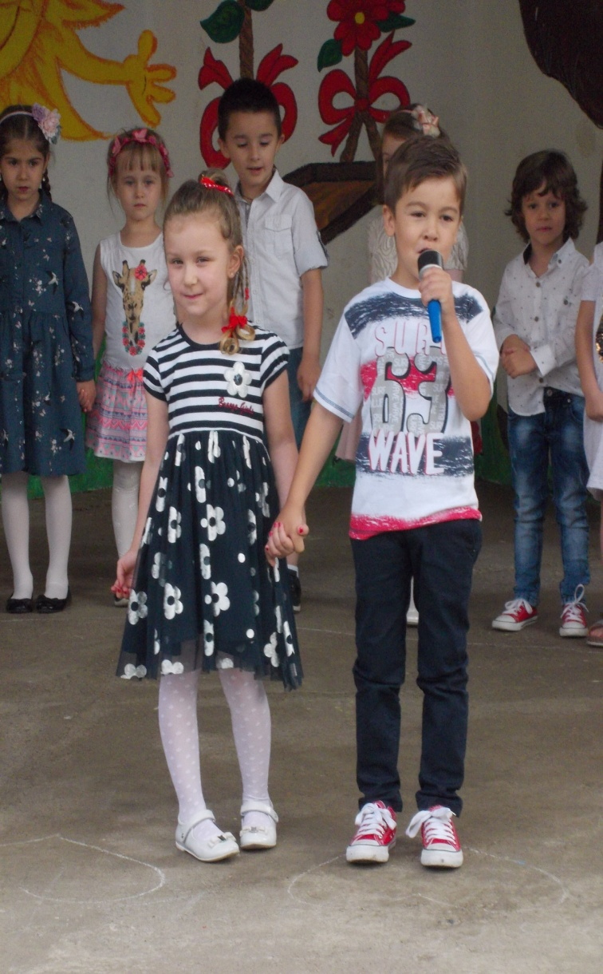
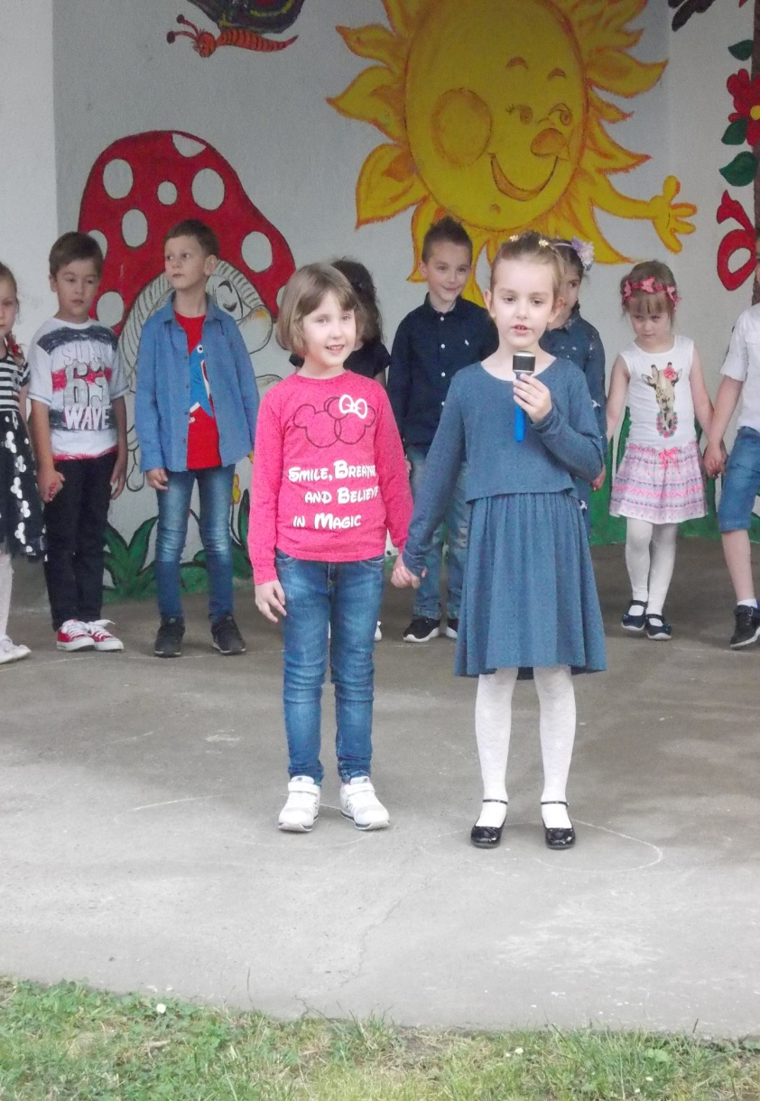
Приредба за родитеље

Slide 7
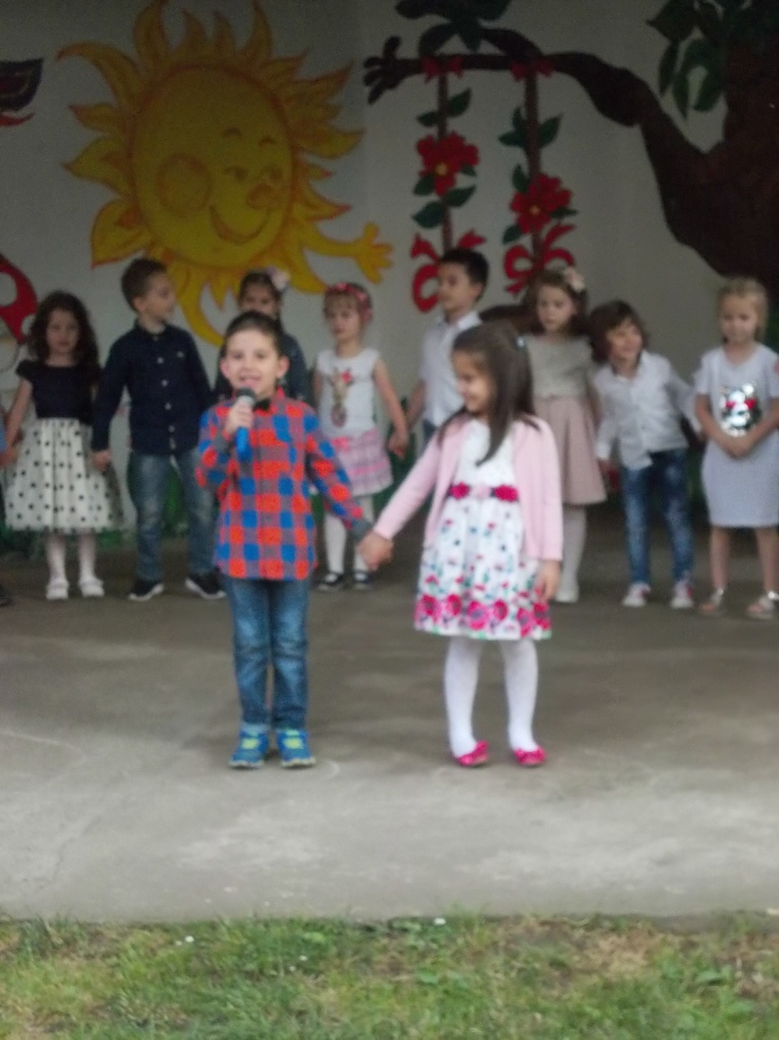
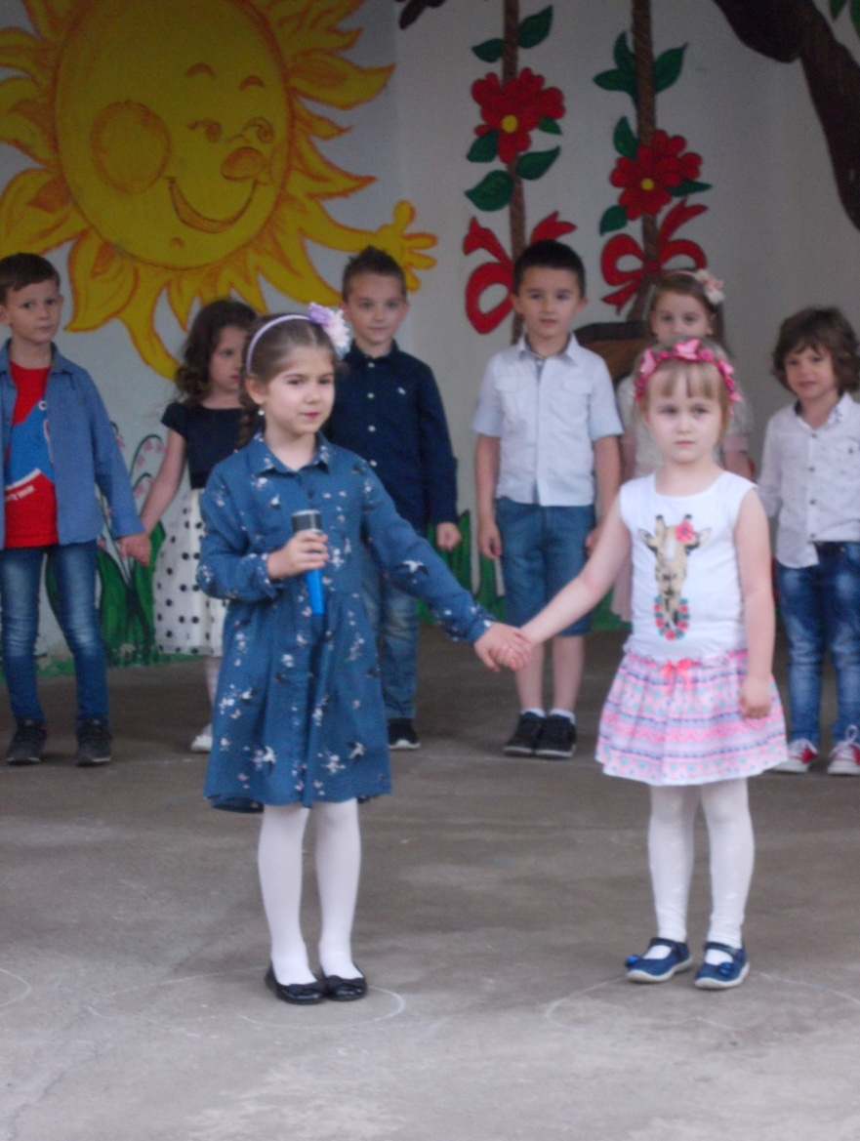
Приредба за родитеље

